Slide 1
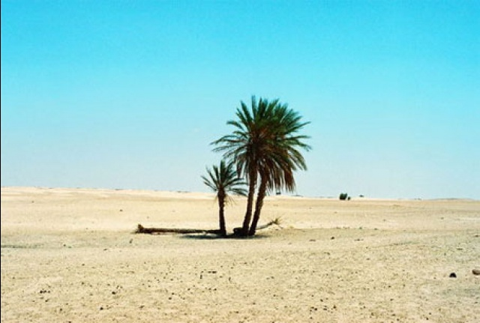
М.Ю.Лермонтов «Три пальмы» (восточное сказание)
В песчаных степях аравийской земли Три гордые пальмы высоко росли. Родник между ними из почвы бесплодной, Журча, пробивался волною холодной, Хранимый, под сенью зеленых листов, От знойных лучей и летучих песков. И многие годы неслышно прошли; Но странник усталый из чуждой земли Пылающей грудью ко влаге студеной Еще не склонялся под кущей зеленой, И стали уж сохнуть от знойных лучей Роскошные листья и звучный ручей.

Slide 2
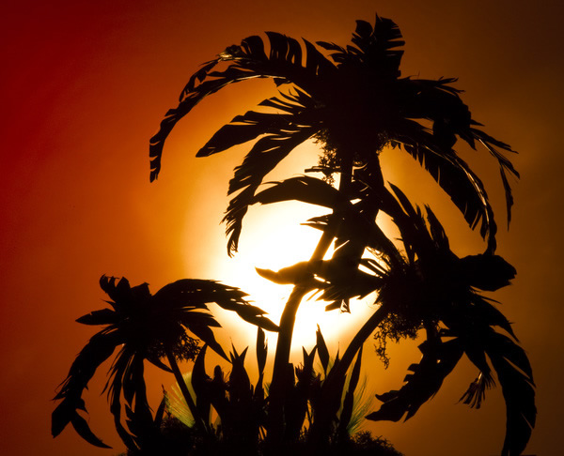
И стали три пальмы на бога роптать: "На то ль мы родились, чтоб здесь увядать? Без пользы в пустыне росли и цвели мы, Колеблемы вихрем и зноем палимы, Ничей благосклонный не радуя взор?.. Не прав твой, о небо, святой приговор!"

Slide 3
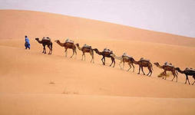
И только замолкли - в дали голубой Столбом уж крутился песок золотой, Звонком раздавались нестройные звуки, Пестрели коврами покрытые вьюки, И шел, колыхаясь, как в море челнок, Верблюд за верблюдом, взрывая песок. Мотаясь, висели меж твердых горбов Узорные полы походных шатров; Их смуглые ручки порой подымали, И черные очи оттуда сверкали...

Slide 4
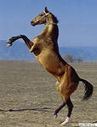
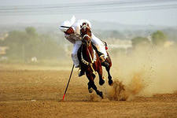
И, стан худощавый к луке наклоня, Араб горячил вороного коня. И конь на дыбы подымался порой, И прыгал, как барс, пораженный стрелой; И белой одежды красивые складки По плечам фариса вились в беспорядке; И с криком и свистом несясь по песку, Бросал и ловил он копье на скаку.

Slide 5
Вот к пальмам подходит, шумя, караван: В тени их веселый раскинулся стан. Кувшины звуча налилися водою, И, гордо кивая махровой главою, Приветствуют пальмы нежданных гостей, И щедро их поит студеный ручей.

Slide 6
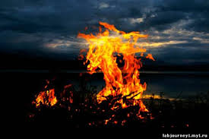
Но только что сумрак на землю упал, По корням упругим топор застучал, И пали без жизни питомцы столетий! Одежду их сорвали малые дети, Изрублены были тела их потом, И медленно жгли до утра их огнем.

Slide 7
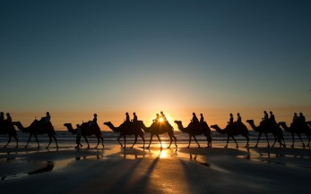
Когда же на запад умчался туман, Урочный свой путь совершал караван; И следом печальным на почве бесплодной Виднелся лишь пепел седой и холодный; И солнце остатки сухие дожгло, А ветром их в степи потом разнесло.

Slide 8
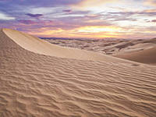
И ныне все дико и пусто кругом - Не шепчутся листья с гремучим ключом: Напрасно пророка о тени он просит - Его лишь песок раскаленный заносит

Slide 9
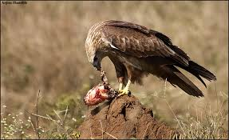
Да коршун хохлатый, степной нелюдим, Добычу терзает и щиплет над ним.

Slide 10
В песчаных степях аравийской земли Три гордые пальмы высоко росли…

